Slide 1
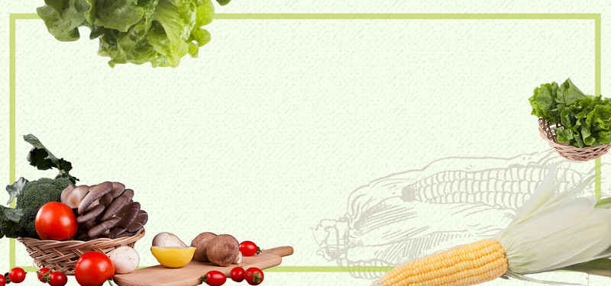
THỰC HÀNH KĨ NĂNG SỬ DỤNG NẠO GỌT VỎ , SƠ CHẾ CÁC LOẠI CỦ QUẢ LỚP MGN B2
UBND QUẬN LONG BIÊN
TRƯỜNG MẦM NON HOA SỮA

Slide 2

UBND QUẬN LONG BIÊN
TRƯỜNG MẦM NON HOA SỮA
LĨNH VỰC PHÁT TRIỂN NHẬN THỨC
Thí nghiệm những chiếc tăm vui nhộn
Lớp: Mẫu giáo nhỡ B2

Slide 3

Bé làm nội trợ
“ Món muối vừng”

Slide 4


Slide 5
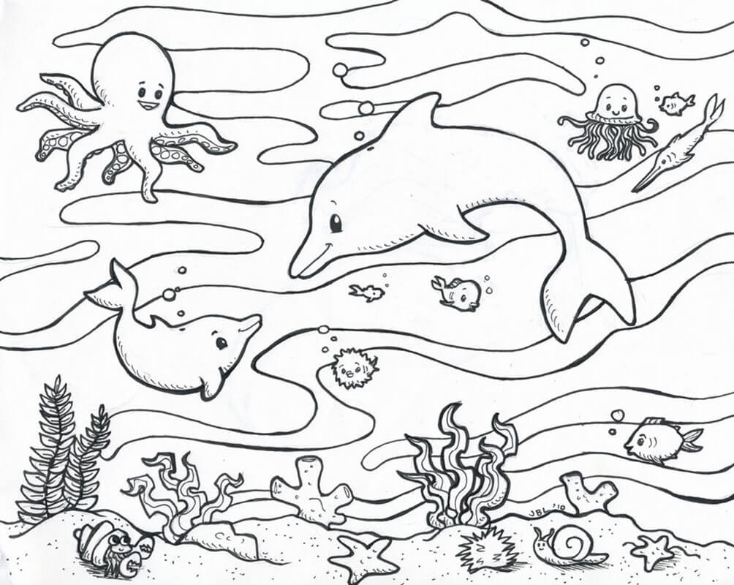

Slide 6
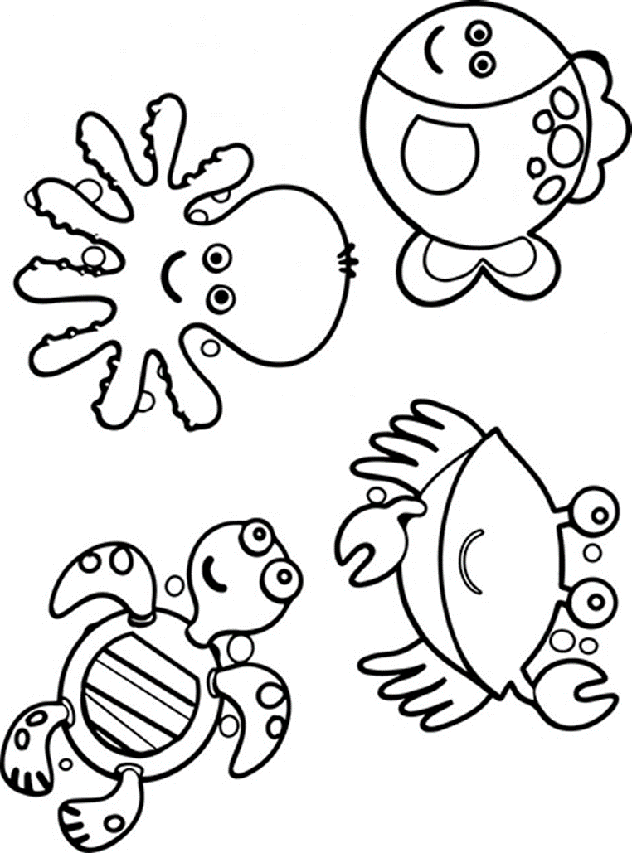


Slide 7
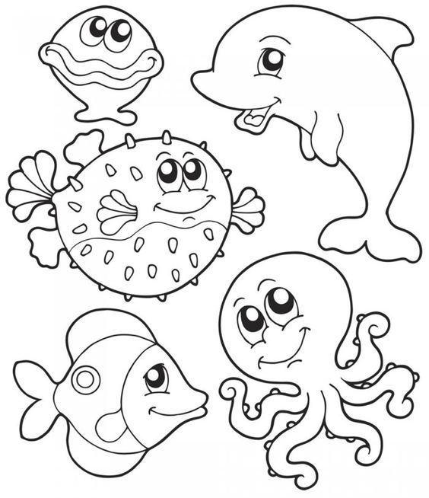


Slide 8



